Slide 1
Проект «Space Shooter»
Шатохин Даниил

Slide 2
Введение
Идеей данного проекта является создание игры с приятной для глаза графикой, интересным геймплеем и понятным интерфейсом.

Slide 3
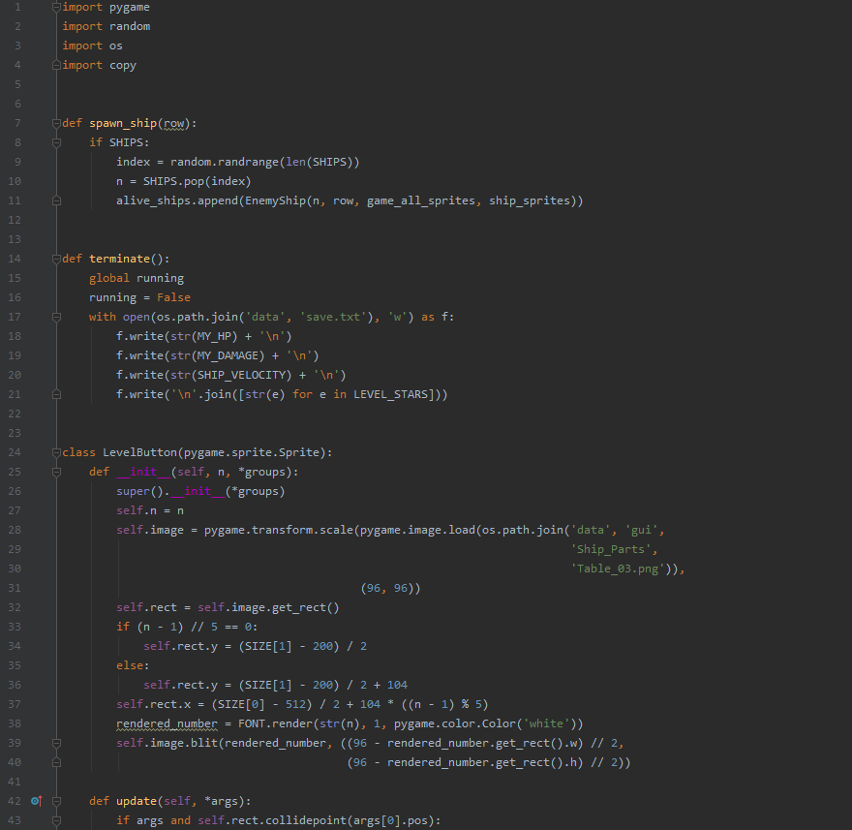
Структура проекта
Функции terminate и spawn_ship
Классы c остальными функциями (EnemyShip, MyShip и т.д.)

Slide 4
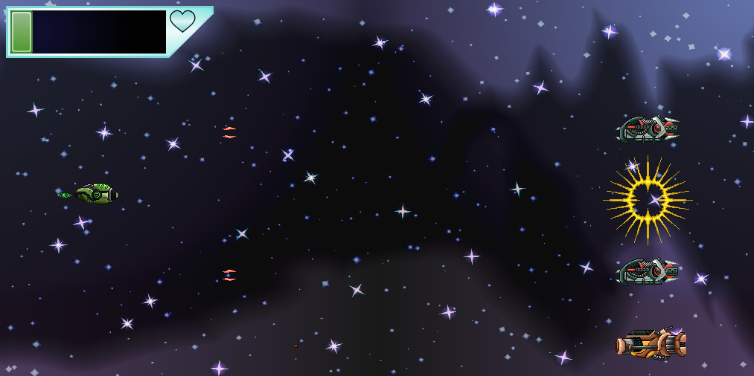
Использованные технологии
pygame(1.9.6)
random
os

Slide 5
Что выделяет мой проект
Понятный интерфейс
Интересный геймплей
Нересурсозатратность
Наличие исходного кода
Отсутствие установки

Slide 6
Заключение
Мой проект имеет обширное пространство для развития и доработок. Можно создать большее количество уровней и улучшений.
При выполнении данной работы я получил ценный опыт в создании своего проекта, распределении своего времени для выполнения различных задач и программировании.

